Slide 1
Generate Explanations for Recommendation
by黄正结

Slide 2
前言
什么是推荐解释
推荐解释，就是在为用户提供推荐的同时，给出推荐的理由。
在现实生活中，我们在为别人做推荐时，比如推荐旅游地、推荐电影、推荐书籍、推荐餐厅等，一般都会给出推荐原因的，比如推荐餐厅，我们会说这家环境好、好吃、卫生等等。
推荐解释的价值
互联网上的虚拟物品的推荐，如果能够做到像线下推荐那样，不光给出推荐并且能够提供推荐的解释，说明推荐的原因时，就可以提升推荐系统的透明度，还能够提升用户对推荐系统的信任度和接受度，进而提升用户对推荐产品的满意度。
在一些特殊行业，是必须要对算法模型具备解释能力的，比如金融、医学、风控等，不然用户是无法接受你的推荐的。这里举个例子说明解释的重要性和必要性：一个用户得了很严重的病，你推荐一个药物给他，你说这个药物疗效很好，但是说不出它为什么有效，用户是不会接受你的推荐的。

Slide 3
论文介绍
Generate Natural Language Explanations for Recommendation. SIGIR 2019
Personalized Transformer for Explainable Recommendation. ACL/IJCNLP 2021
EXTRA: Explanation Ranking Datasets for Explainable Recommendation. SIGIR 2021
Explanation as a defense of recommendation. WSDM 2021
Comparative Explanations of Recommendations

Slide 4
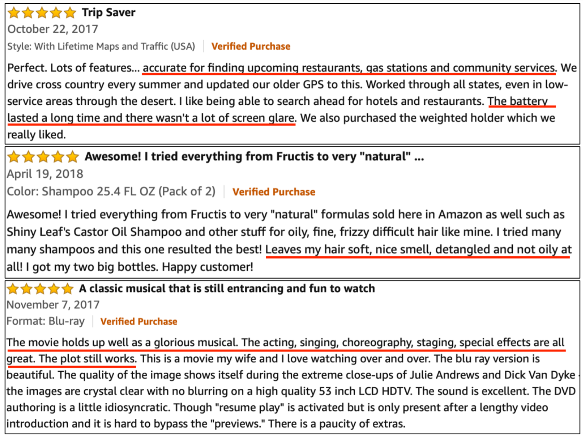
Generate Natural Language Explanations for Recommendation. SIGIR 2019
动机：
用作训练的评论文本中含有大量噪声
主要贡献：
设计了一个分层生成模型，该模型能够对不同用
户的多个句子进行协同学习，从而生成解释性句子
设计了一个特征感知的模型，从评论中隐式地选
择解释句子进行模型学习

Slide 5
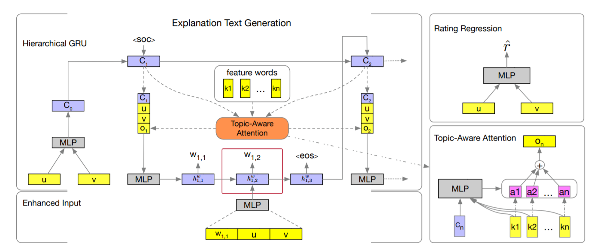
Generate Natural Language Explanations for Recommendation. SIGIR 2019

Slide 6
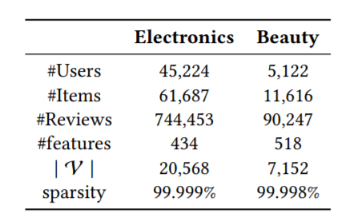
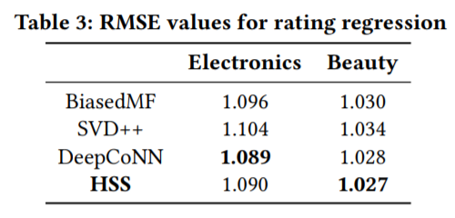
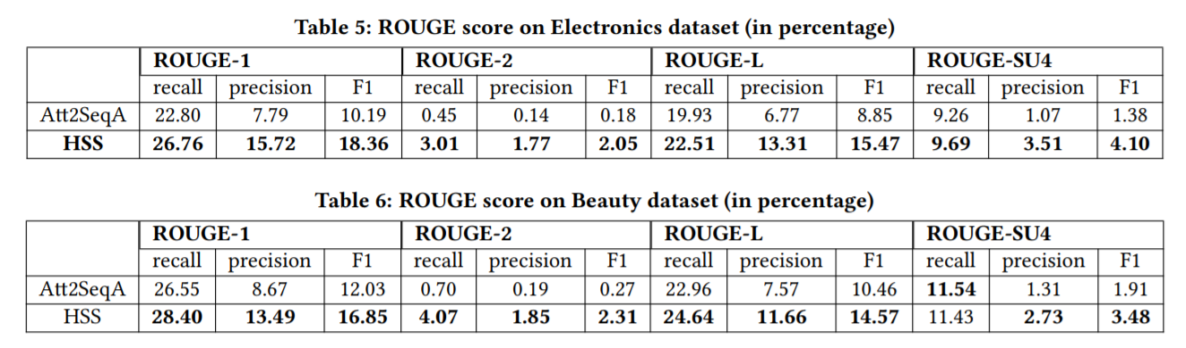
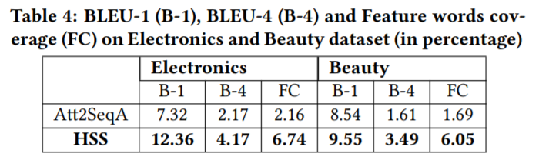
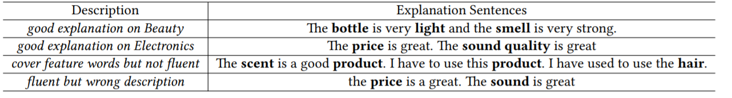
Generate Natural Language Explanations for Recommendation. SIGIR 2019
结果
Notes:
推荐系统的指标
BLEU
ROUGE
一些样例

Slide 7
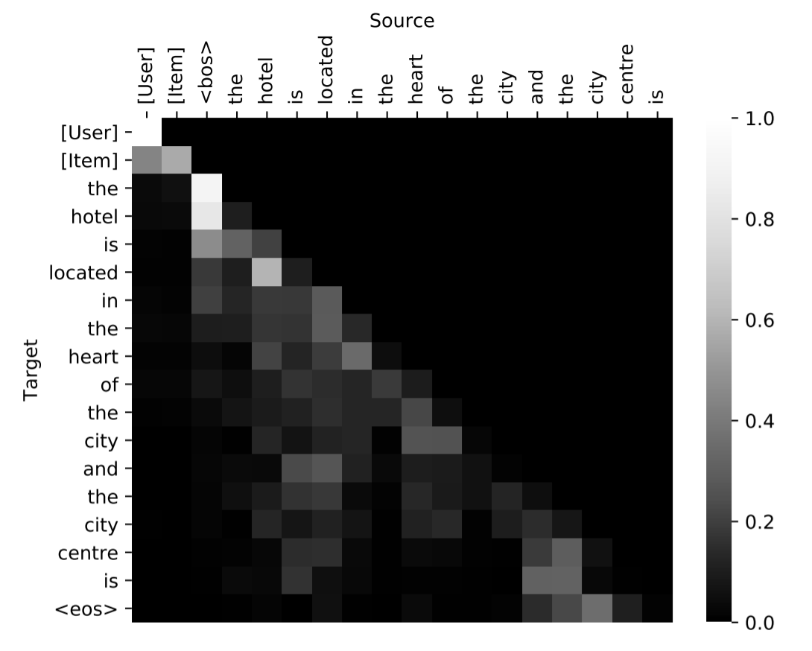
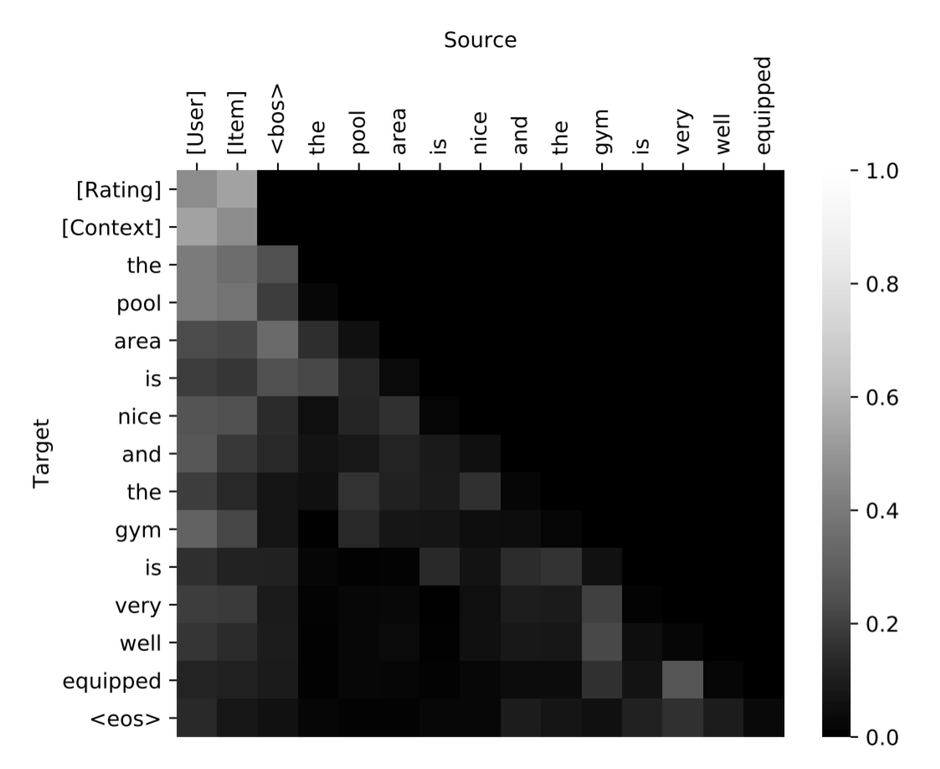
Personalized Transformer for Explainable Recommendation. ACL/IJCNLP 2021
动机：
user id 和item id作为个性化的重要信息，和其他文本不在同一个语义空间
transformer作为一个强大的自然语言模型，还没被应用到个性化语言生成
主要贡献：
提出了基于用户和项目id同时进行推荐和解释的PETER，用于可解释推荐。
是第一个将Transformer应用到个性化自然语言生成
为其他同样需要个性化的领域提供了线索
指出了Transformer在多模态人工智能中处理文本和图像等异构输入的方法

Slide 8
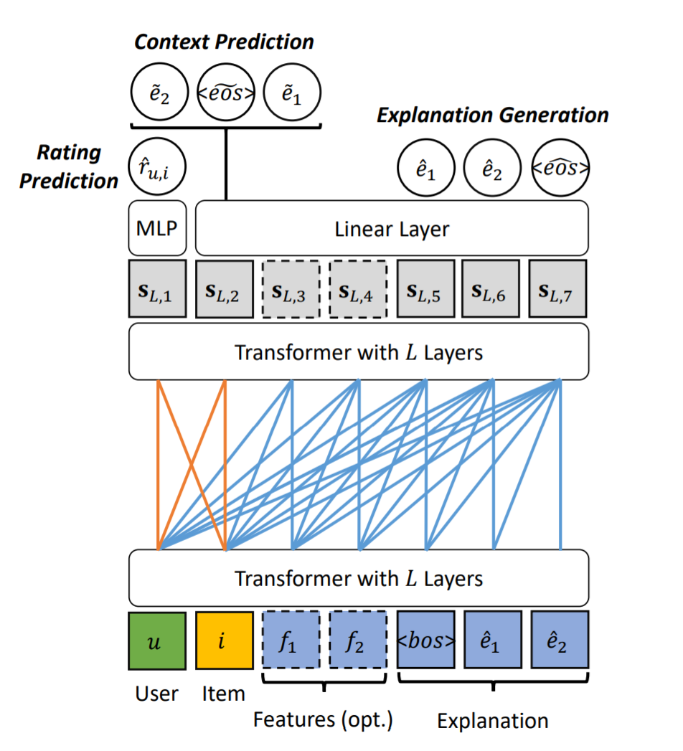
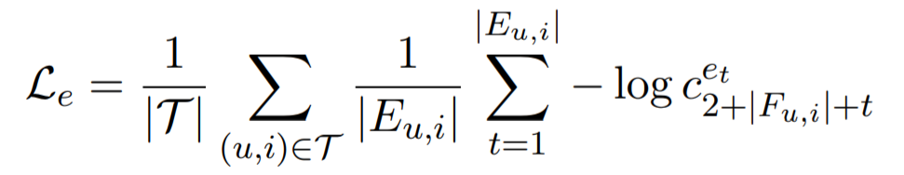
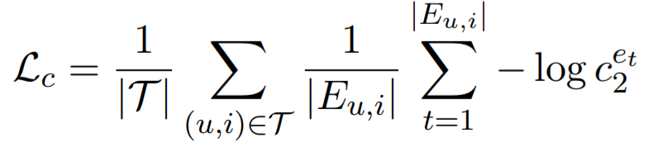
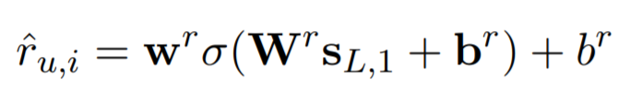
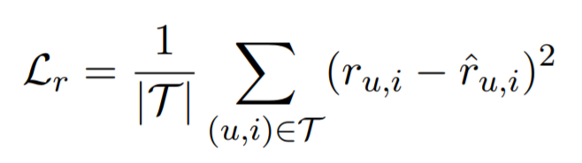
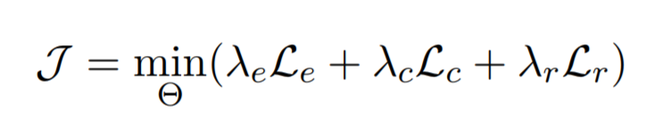
Personalized Transformer for Explainable Recommendation. ACL/IJCNLP 2021

Slide 9
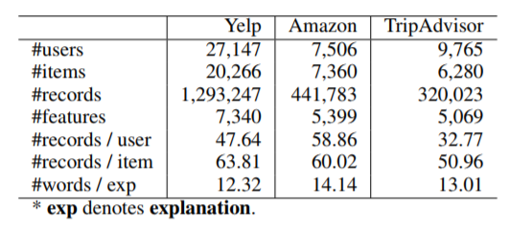
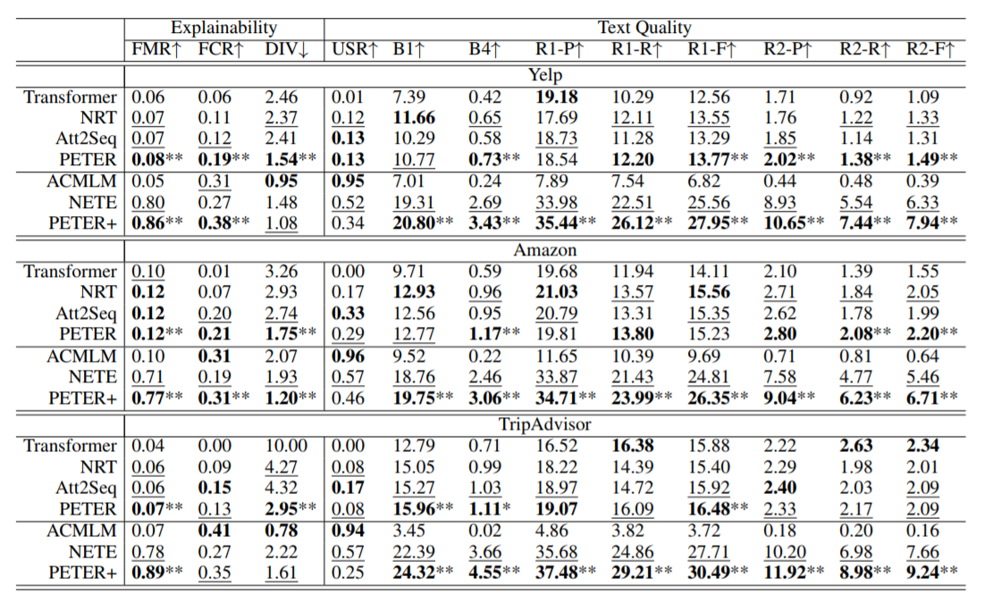
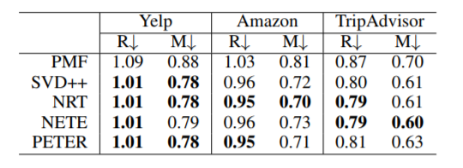
Personalized Transformer for Explainable Recommendation. ACL/IJCNLP 2021
结果
Notes:
推荐系统的指标
BLEU
ROUGE
特征覆盖率，匹配率，多样性

Slide 10
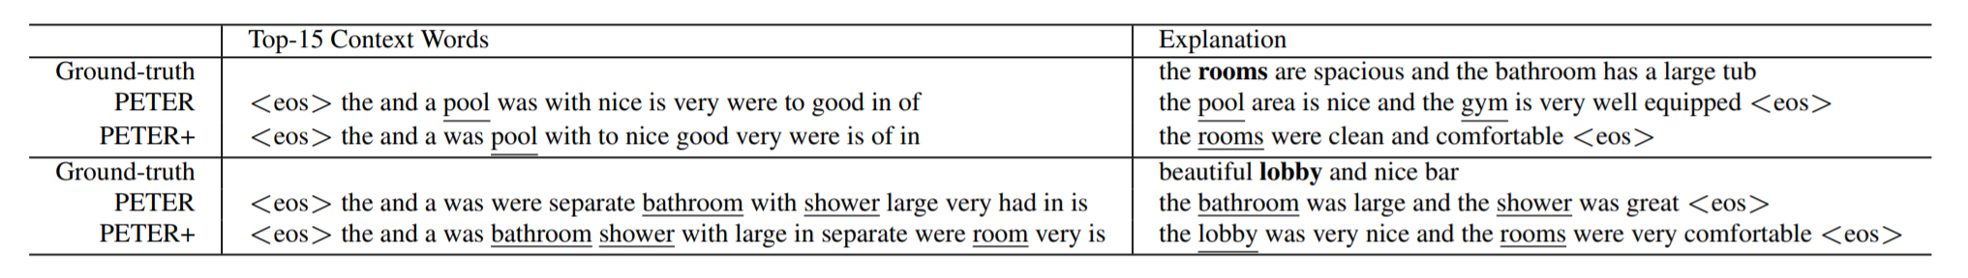
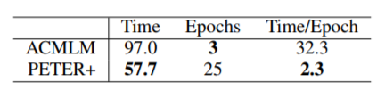
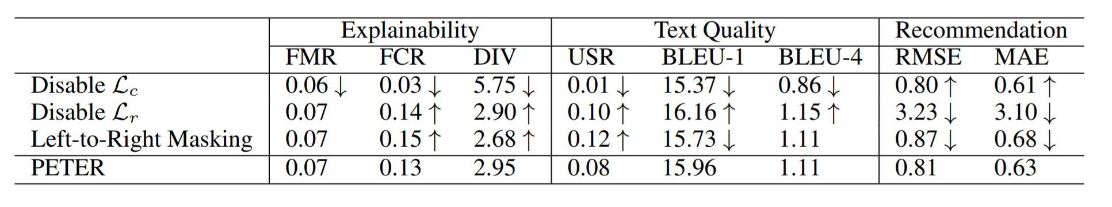
Personalized Transformer for Explainable Recommendation. ACL/IJCNLP 2021
结果
Notes:
BLEU
ROUGE
特征覆盖率，匹配率，多样性
一些样例
消融实验
时间

Slide 11
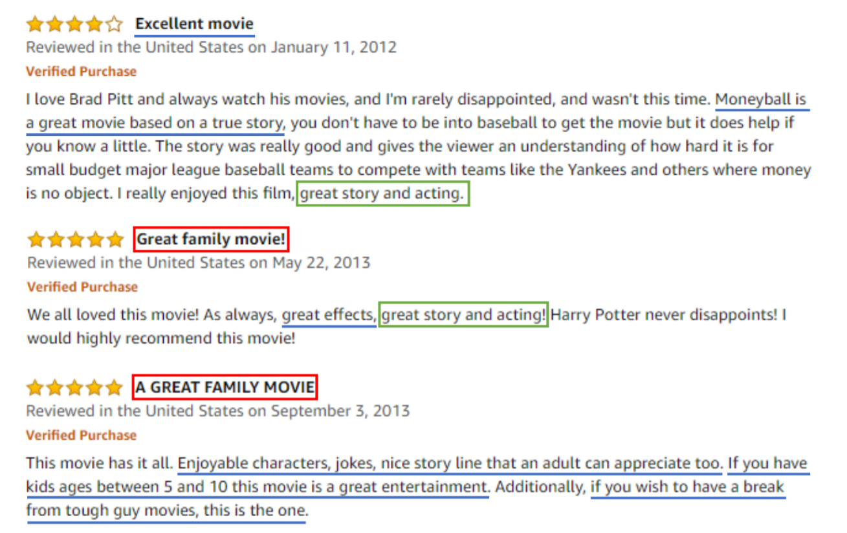
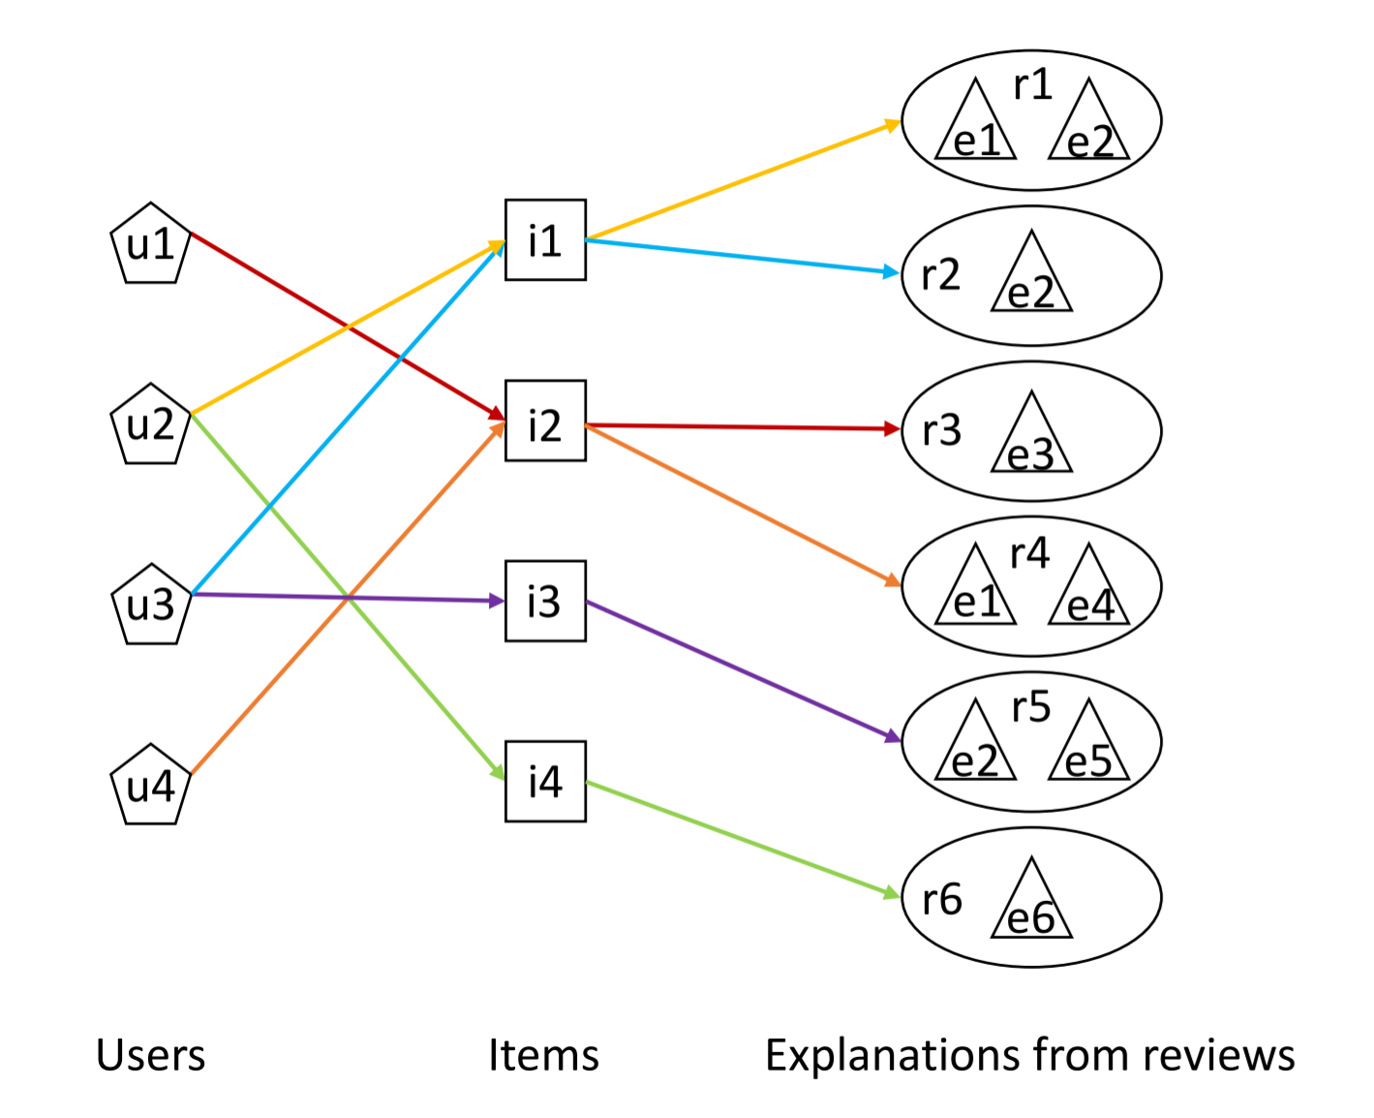
EXTRA: Explanation Ranking Datasets for Explainable Recommendation. SIGIR 2021
动机：
推荐解释的评估指标不统一
主要贡献：
为了将标准排序任务的评估指标运用到推荐解释上，
构建了一个用户-物品-解释相交互的数据集。

Slide 12
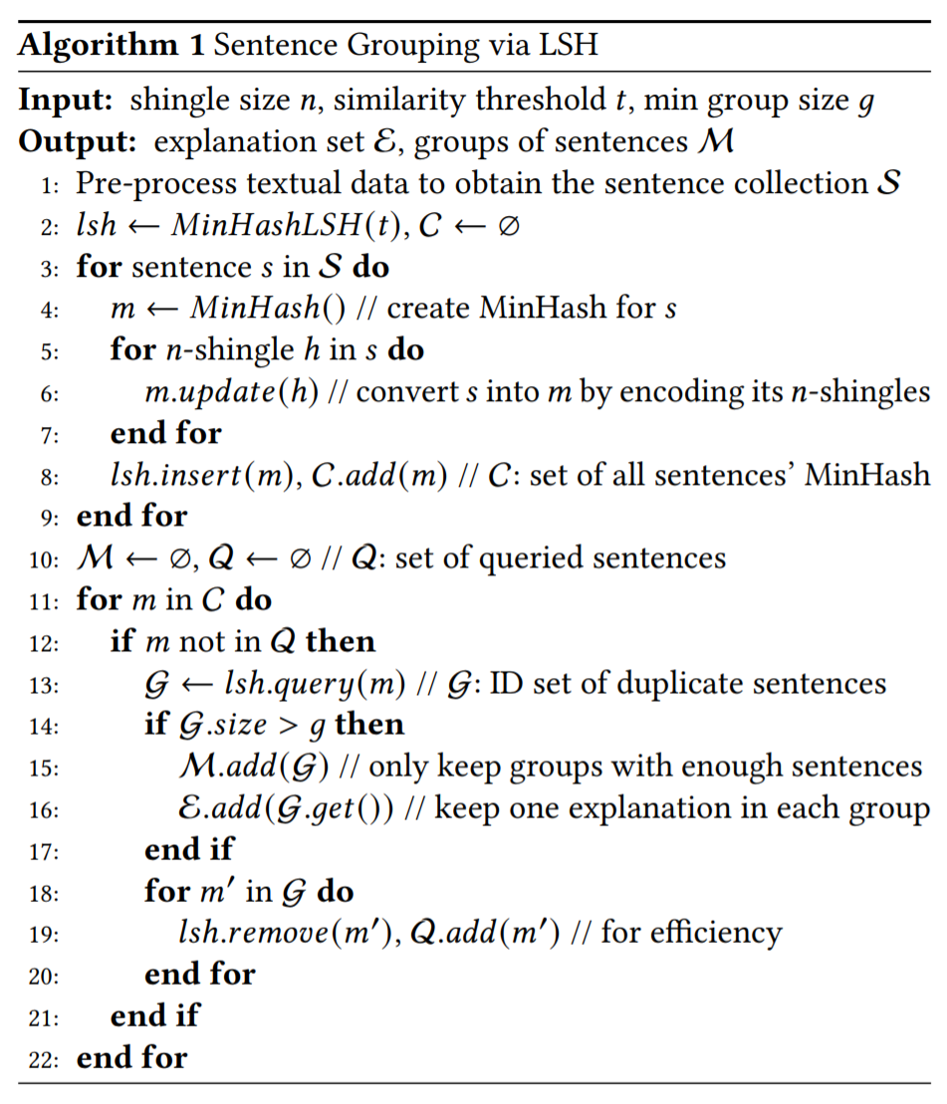
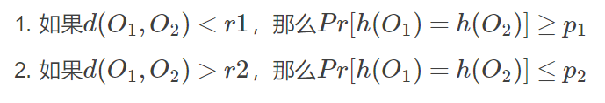
EXTRA: Explanation Ranking Datasets for Explainable Recommendation. SIGIR 2021
难点：
找到一个较快的方法计算两个句子之间相似度并分组
方法：
LSH：局部敏感hash
MinHash中：Jaccard系数
Notes:
去除含人称代词的句子
只保留同时包括名词和形容词的句子（还有一些改进点，比如the first time）

Slide 13
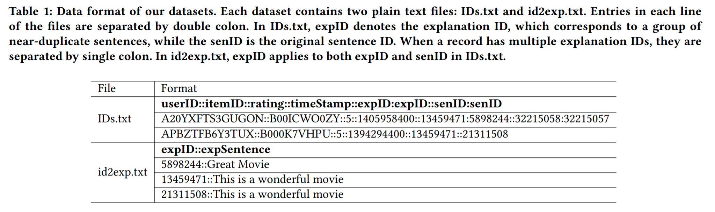
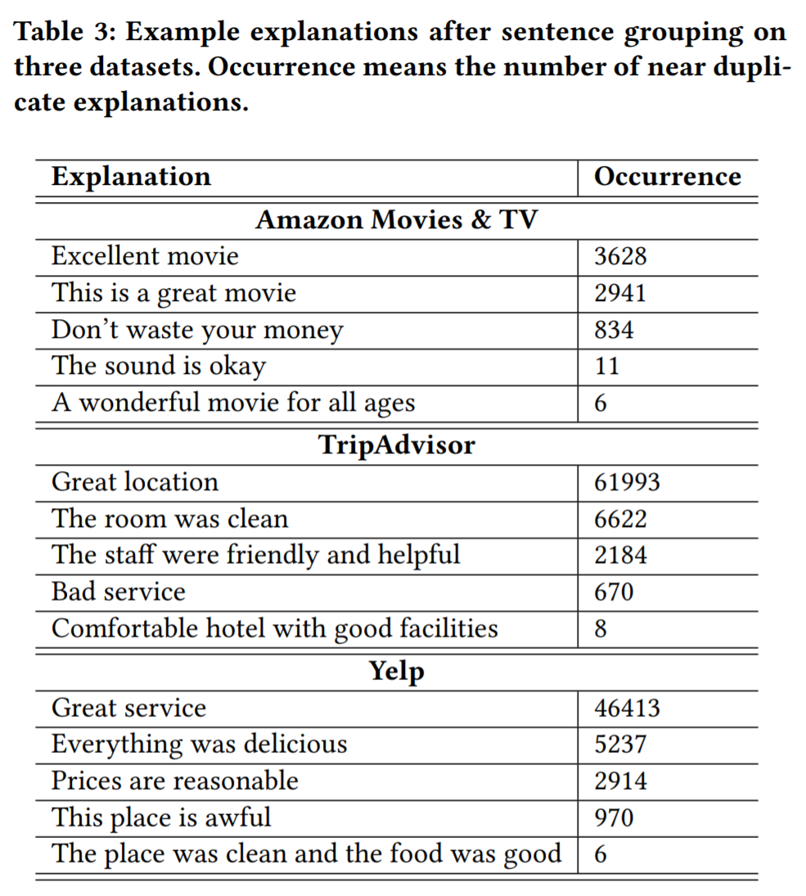
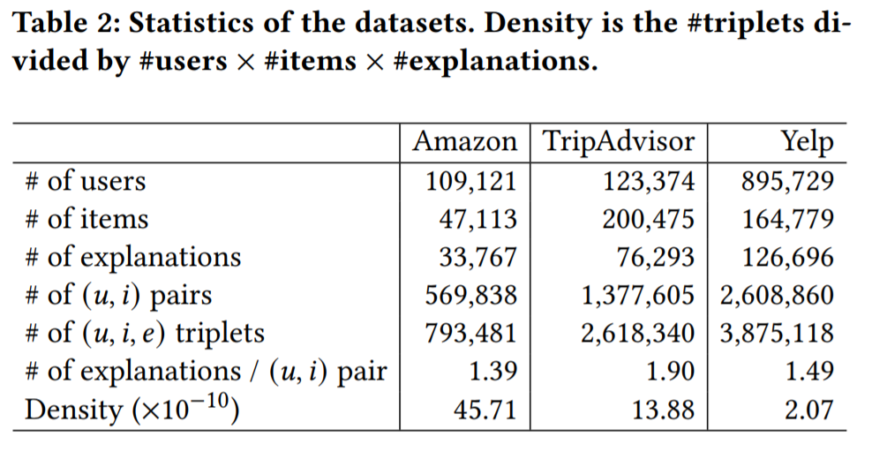
EXTRA: Explanation Ranking Datasets for Explainable Recommendation. SIGIR 2021
数据集分析

Slide 14
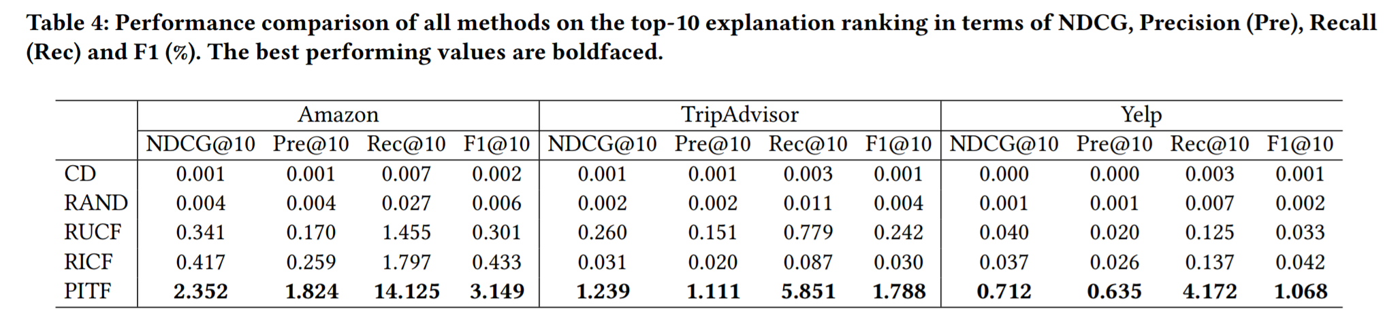
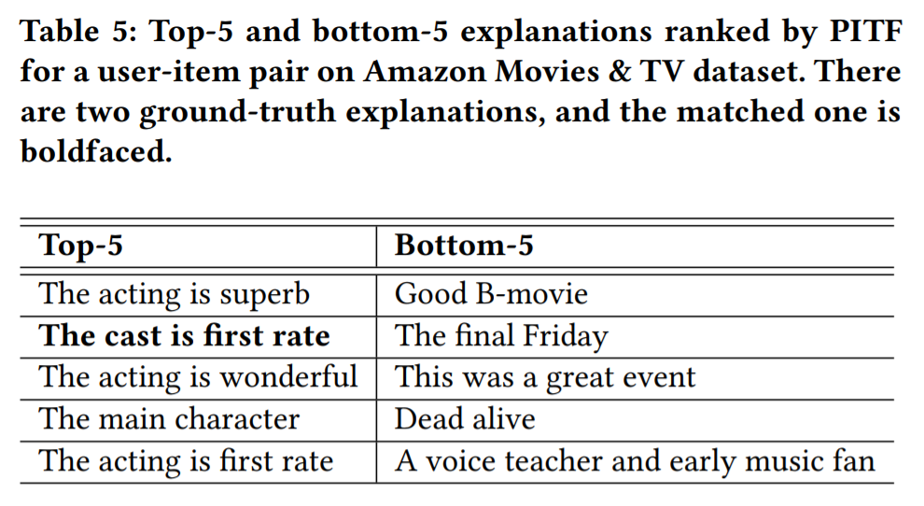
EXTRA: Explanation Ranking Datasets for Explainable Recommendation. SIGIR 2021
实验
Notes:
推荐系统的指标
BLEU
ROUGE
特征覆盖率，匹配率，多样性
一些样例

Slide 15
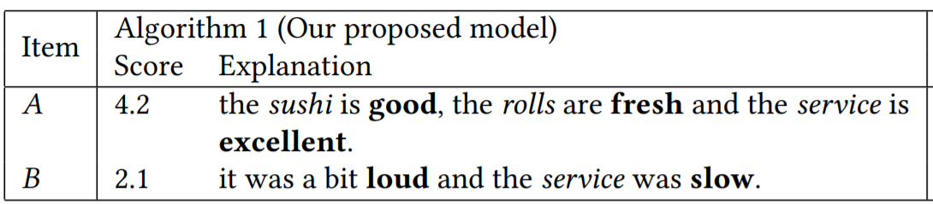
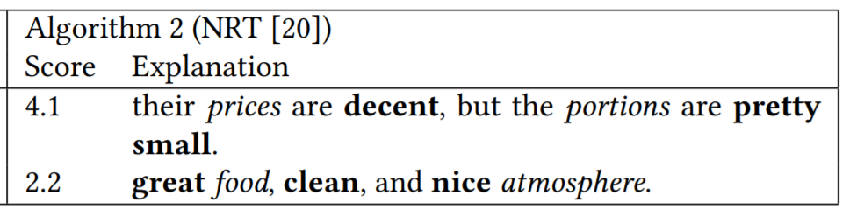
Explanation as a defense of recommendation. WSDM 2021
动机：
现有的大多数推荐解释生成与推荐系统分离
希望生成与推荐系统结果情感统一的解释
主要贡献：
提出一个可以在生成解释时对齐推荐情感
的推荐解释生成模型
Notes:
训练数据多为评论
训练时倾向于去逐字记忆评论文本
和推荐系统目标相分离
训练阶段使用文本重构代价，预测阶段仅使用评分，和推荐系统独立

Slide 16
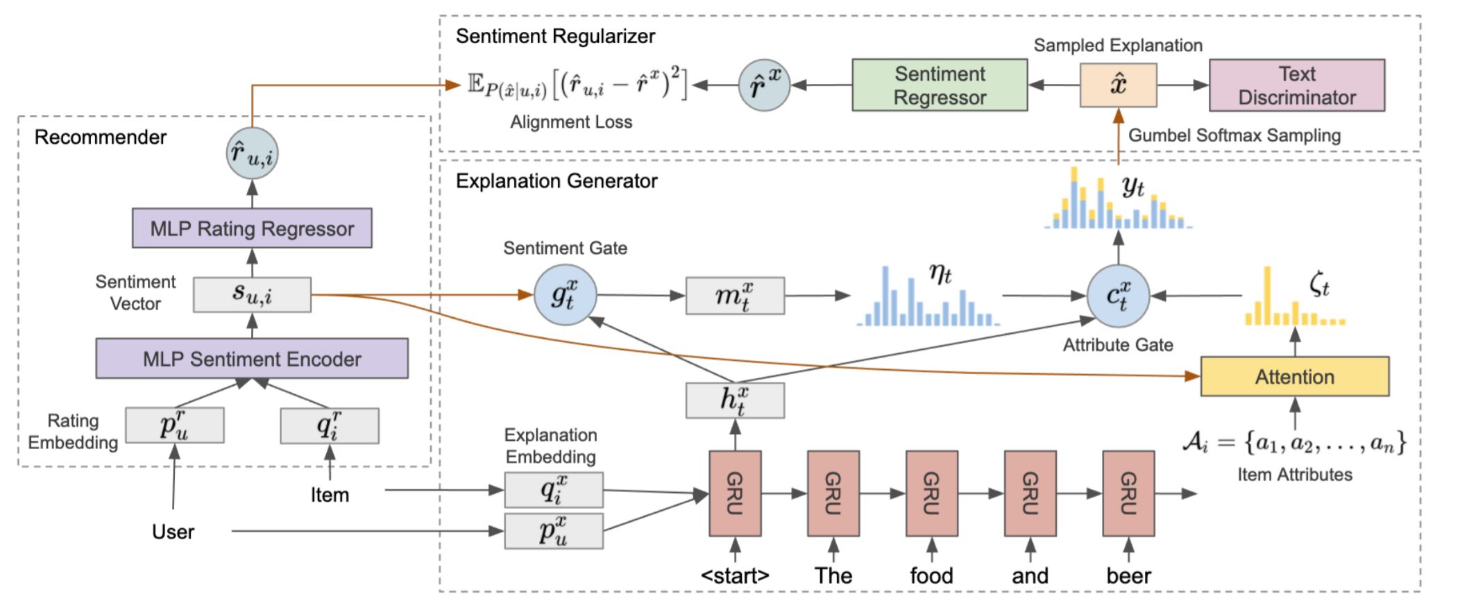
Explanation as a defense of recommendation. WSDM 2021

Slide 17
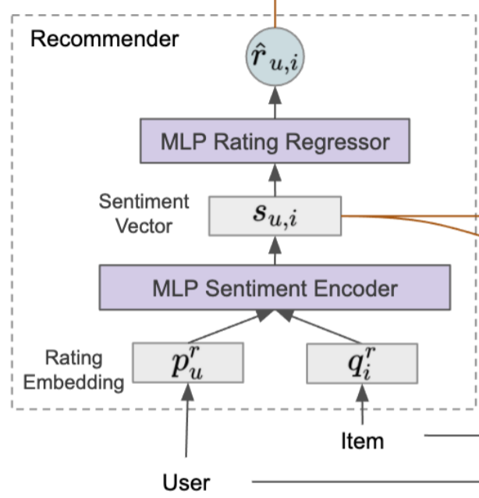
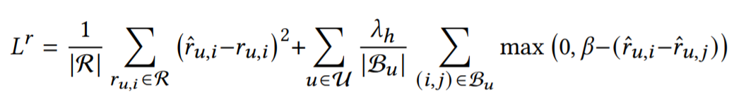
Explanation as a defense of recommendation. WSDM 2021
Recommender
连接两个MLP
使用铰链loss和MSE loss
Notes:
Bu 是对用户u，所有的ij对，i和j分别代表一个item，并且rui>ruj

Slide 18
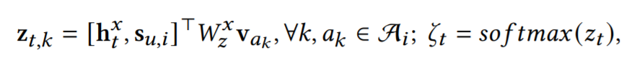
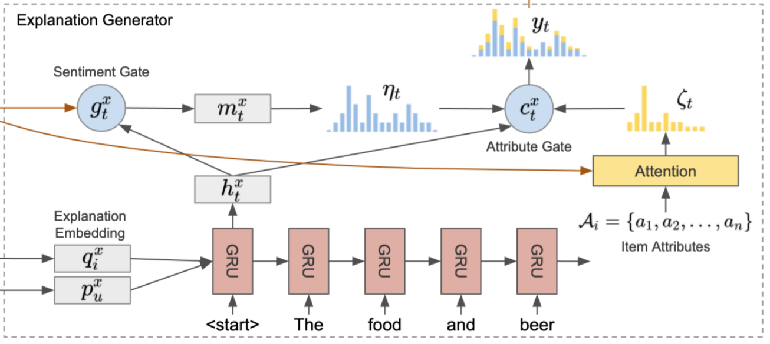
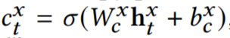

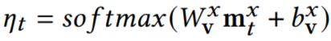
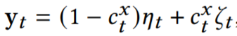
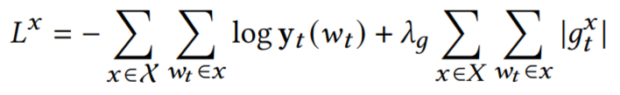
Explanation as a defense of recommendation. WSDM 2021
Explanation Generation
增加两个门控的GRU
Notes:
损失函数后半部分是情感门控的L1正则化系数（？？）

Slide 19
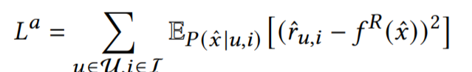
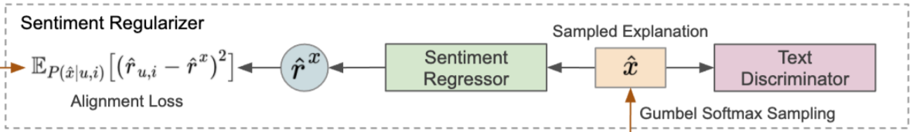
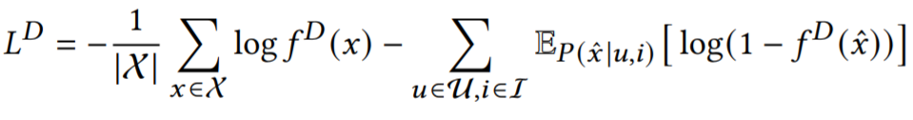
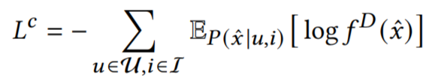

Explanation as a defense of recommendation. WSDM 2021
Sentiment Alignment
情感回归
生成时使用MCTS算法
文本分类
总体目标
Notes:
文本分类：交叉熵loss，目标使得分类器无法识别，对抗性loss
情感回归 生成时蒙特卡洛树搜索 当做决策树，只在情感词进行
确定规则驱动的启发式随机搜索算法。
分步训练：训练情感MLP；训练推荐；冻结推荐训练生成；联合训练推荐和生成；冻结推荐，训练生成和情感正则化模块

Slide 20
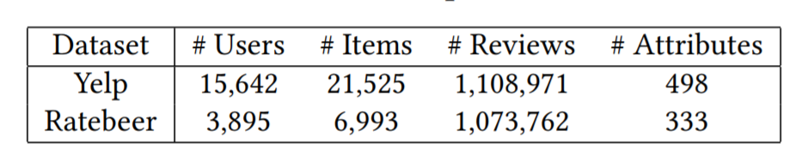
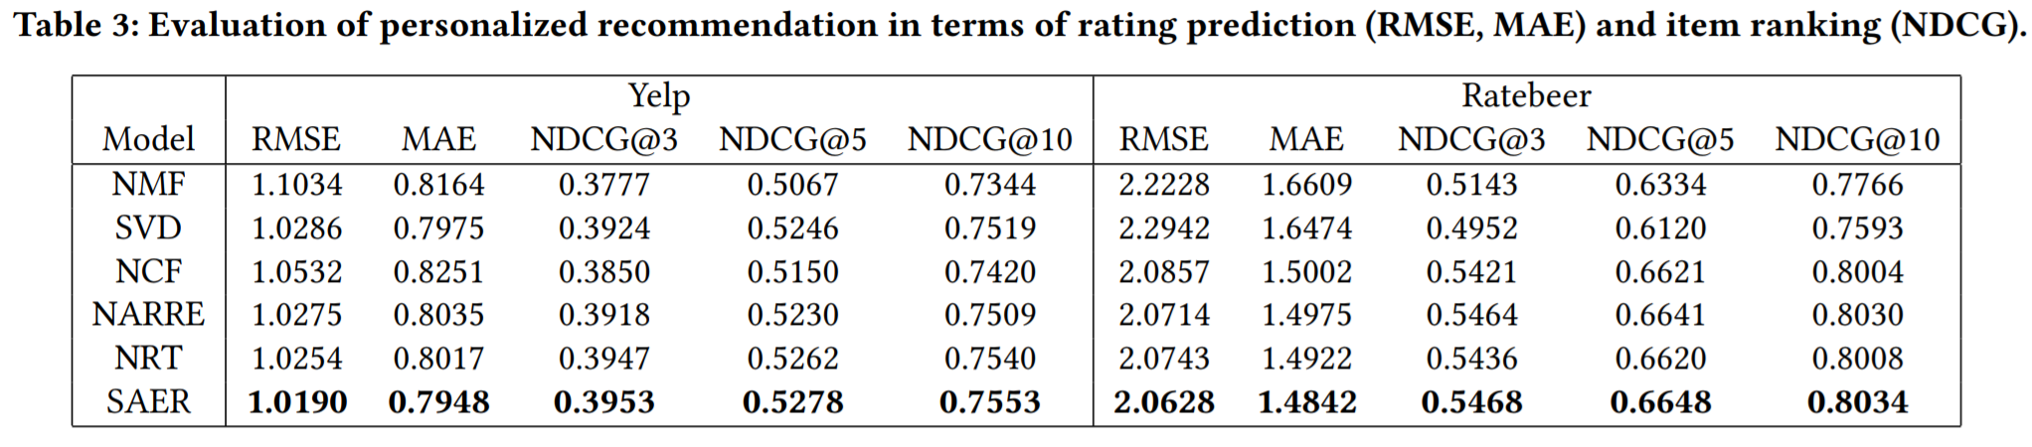
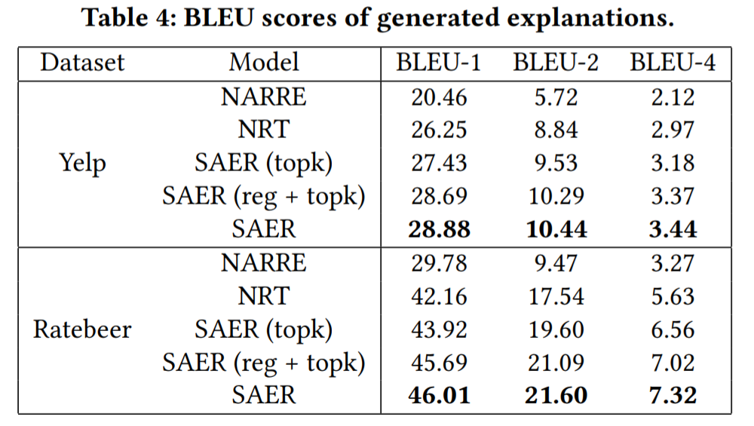
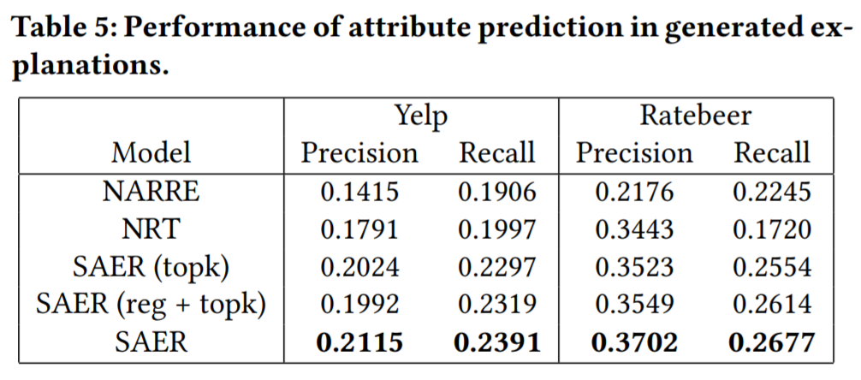
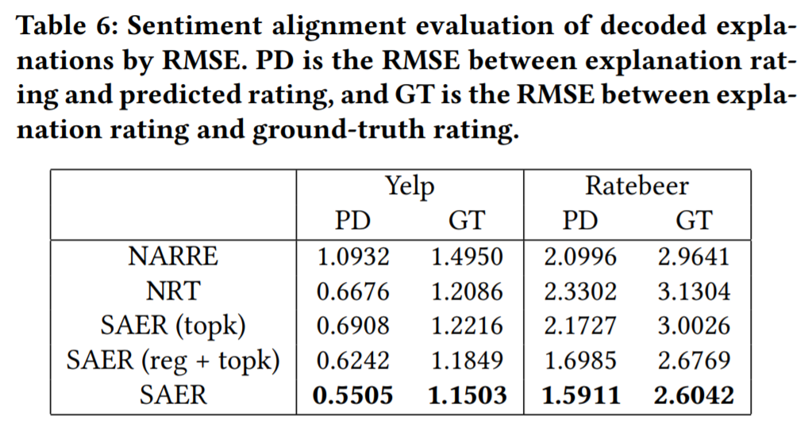
Explanation as a defense of recommendation. WSDM 2021
结果
Notes:
推荐系统的指标
BLEU
属性召回率
情感差异

Slide 21


Explanation as a defense of recommendation. WSDM 2021
User study
Notes:
和抽取式的模型相比模型的BLEU大大提高
和生成式的相比，BLEU略微提高，重复率和生成稀有词方面变优

Slide 22

Comparative Explanations of Recommendations
动机：
生成更具有可比较性的推荐解释
主要贡献：
开发了一种extract-and-refine文本生成
框架体系来对推荐系统的评分作出解释
设计了一种基于BLEU的解释质量度量指
标来对控制模型训练，避免结果泛化

Slide 23





Comparative Explanations of Recommendations
Extractor
从候选的评论集合中选出最合适的一句
Refiner
将评论改写为更符合用户习作习惯的句子
Notes:
解释候选的评论集和用户评论集概念
Cp归一化 米塞斯-费舍尔分布
改写思想：模型应该会更喜欢改写后的句子

Slide 24






Comparative Explanations of Recommendations
IDF-BLEU
Notes:
避免惩罚太短的生成，用平均长度替换BLEU的最佳匹配长度
避免生成通用的词，计算词的稀有度，sg词出现句子数
因为不是单独惩罚稀有度，引入Bpidf，惩罚没出现稀有词的句子

Slide 25




Comparative Explanations of Recommendations
Hierarchical Rewards
Notes:
避免端对端训练导致生成与输入无关
An使改写时幅度不过大
训练时，先各自预训练，接着联合训练

Slide 26


Comparative Explanations of Recommendations
结果
Notes:
和抽取式的模型相比模型的BLEU大大提高
和生成式的相比，BLEU略微提高，重复率和生成稀有词方面变优

Slide 27





Comparative Explanations of Recommendations
结果
Case
Comparativeness
User Study
Notes:
和NARRE相对比，生成结果明显更接近真实情况
和Ext对比，改写之后的句子更符合用户写作习惯
证明评分有对结果产生影响，加入扰动，明显下降
在真实推荐系统上测试，接受推荐系统的预测评分，结果下降不明显

Slide 28
总结
关注点
生成结果如何更好地保持个性化以及更好地描述物品特征
未来方向
研究如何对user和item引入到语言模型

